Slide 1


GABARITO COMENTADO
DA PROVA
OBA 2010 - NÍVEL 2

Slide 2
Questão 1) (1 ponto) A Astronomia estuda os astros, ou seja, do que são feitos, seus movimentos, sua evolução, etc. Quando você crescer, talvez queira ser um astrônomo ou astrônoma.
Pergunta 1a) (0,25 pontos para cada acerto) Suponha que você seja um astrônomo (ou astrônoma) e queira estudar PLANETAS. Neste caso, escreva o nome de dois planetas que você estudaria (fora a Terra).
Resposta 1a):
Mercúrio, Vênus, Marte, Júpiter, Saturno, Urano
ou Netuno (quaisquer dois deles).
É inválida a resposta: Terra ou Plutão.
Pergunta 1b) (0,25 pontos para cada acerto) Mas vamos supor que você estudou bastante e se transformou num (ou numa) astronauta. Neste caso, escreva o nome de dois planetas para os quais gostaria de ir. (Não vale repetir as respostas anteriores!)
Resposta 1b):
Mercúrio, Vênus, Marte, Júpiter, Saturno, Urano
ou Netuno (quaisquer dois deles).
É inválida a resposta: Terra ou Plutão
e não pode repetir a resposta dada no item 1a.

Slide 3
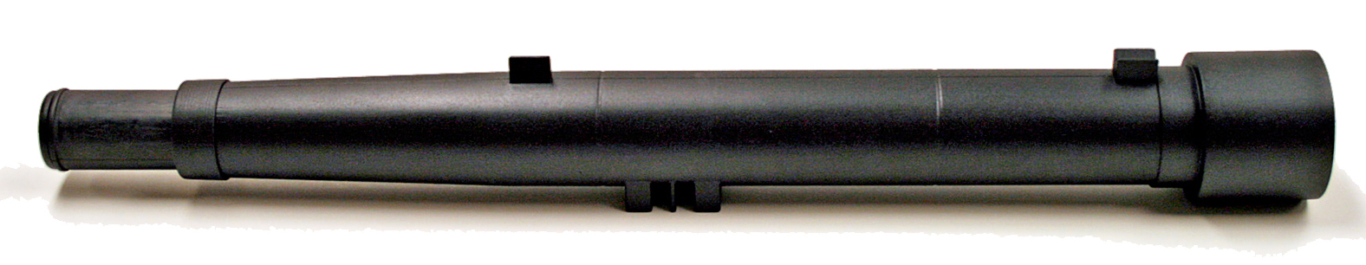
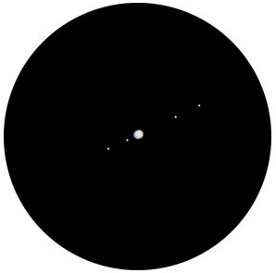
Questão 2) (1 ponto) No ano passado (2009) comemoramos o Ano Internacional da Astronomia, para lembrar que há 400 anos Galileu Galilei usou pela primeira vez uma luneta para ver os astros.
Pergunta 2a) (0,5 ponto) A luneta mais simples só tem duas lentes. Na luneta ao lado coloque um X onde você deve colocar o olho para observar os astros.
Pergunta 2b) (0,5 ponto) Sua escola vai ganhar da OBA uma luneta igual a esta. Com ela você vai poder observar muitos astros, como este ao lado (o maior dos planetas com suas 4 maiores luas). Escreva abaixo o nome do planeta da foto ao lado.
JÚPITER
Resposta 2b): . . . . . . . . . . . . . . . . . .

Slide 4
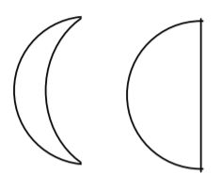
Questão 3) (1 ponto) Você sabe que durante o dia o Sol ofusca todas as outras estrelas, por isso não as vemos. A mesma coisa faz a Lua, ou seja, quando tem Lua vemos menos estrelas.
Pergunta 3a) (0,5 ponto) Apostamos que o primeiro astro que você vai
observar com o Galileoscópio é a LUA! Pois bem, a melhor fase para observá-la é entre a nova e a quarto crescente. Desenhe, abaixo, a Lua numa noite qualquer entre estas duas fases.
Desenho 3a):
Observação: O desenho pode ter qualquer aparência entre a figura da esquerda e a da direita e podem estar em qualquer posição.
Pergunta 3b) (0,5 ponto) Em qual fase da Lua você vê mais estrelas?
NA FASE NOVA
Resposta 3b): . . . . . . . . . . . . . . . . . . . . .

Slide 5
Questão 4) (1 ponto) (0,2 pontos para cada acerto) Escreva na frente de cada pergunta o número que responde corretamente a cada uma delas.
Pergunta 4a) Quantas são as fases “principais” da Lua?
4
Resposta 4a): . . . . . . . . . . . . . . .
Pergunta 4b) Quantas estações do ano temos num ano?
4
Resposta 4b): . . . . . . . . . . . . . . .
Pergunta 4c) Quantos são os pontos cardeais principais?
4
Resposta 4c): . . . . . . . . . . . . . . .
Pergunta 4d) Quantos são os planetas rochosos?
4
Resposta 4d): . . . . . . . . . . . . . . .
Pergunta 4e) Quantos são os planetas gasosos?
4
Resposta 4e): . . . . . . . . . . . . . . .

Slide 6
Questão 5) (1 ponto) Enviamos às escolas participantes da OBA, todo ano, algumas sugestões de atividades práticas para serem feitas com seus alunos. Esta foi uma delas.
Pergunta 5a) (0,5 ponto) (0,25 cada acerto) Faça um círculo ao redor da constelação do Cruzeiro do Sul e um quadrado contendo as estrelas Rigil Kentaurus e Hadar.
Veja a Figura. Observação: Na prova escrevemos Rigel Centauro/Centaurus ao invés de Rigil Kentaurus, o que foi um erro.
Pergunta 5b) (0,5 ponto) Faça um triângulo sobre a constelação “Triângulo Austral”.
Veja a Figura

Slide 7
Questão 6) (1 ponto) Os foguetes são construídos para levar objetos e pessoas ao espaço. Poucos países sabem fazer foguetes. O Brasil está construindo o Veículo Lançador de Satélites (VLS).
Pergunta 6a) (0,5 ponto) Para diminuir a resistência do ar durante o vôo, uma das extremidades do foguete tem um formato pontiagudo, chamada coifa. É debaixo dela que ficam os astronautas ou a “carga útil” do foguete. Coloque um X dentro da coifa na figura do foguete ao lado.
X
Veja a figura.
Resposta 6a): . . . . . . . . . . . . . . . . . .
Pergunta 6b) (0,5 ponto) Para dar estabilidade ao vôo do foguete são colocadas nele 3 ou 4 aletas, em sua traseira, claro. Pinte na figura acima as duas aletas visíveis deste foguete.
Obs. (0,25 ponto para cada acerto).
Veja a figura.
Resposta 6b): . . . . . . . . . . . . . . . . . .

Slide 8
Questão 7) (1 ponto) O Instituto Nacional de Pesquisas Espaciais, INPE, tem construído satélites de mapeamento em parceria com a China e que são lançados pelos chineses para girar (orbitar) em torno da Terra. No site www.cbers.inpe.br você pode ver imagens de todo o Brasil obtidas por nossos satélites.
Pergunta 7) (1 ponto) Suponha que um satélite passe sobre a sua escola às 10h30min do dia 14 de maio de 2010 (dia da OBA). Considerando-se que ele gasta 90 minutos para dar um giro completo em torno da Terra, a que horas ele passará novamente sobre sua escola?
Observação: Desconsidere a rotação da própria Terra. Faça aqui suas contas:
Resolvendo: 90 minutos = 1h30min, logo devemos somar 1h30min às 10h30min, o que dará 12h ou simplesmente meio dia! Observação: Resposta final sem nenhuma conta não deve ser aceita!
12h ou meio dia
Resposta 7): . . . . . . . . . . . . . . . . . . . .

Slide 9
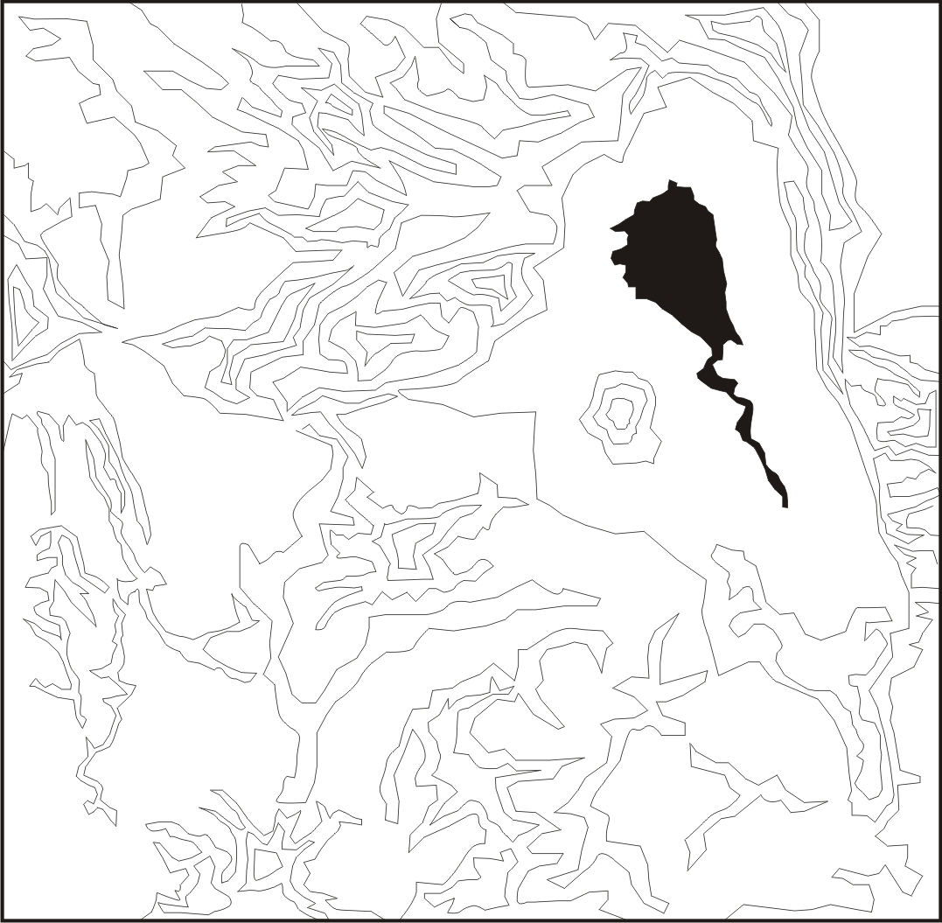

Questão 8) (1 ponto) Como os satélites em geral estão entre 600 km e 1000 km acima da superfície da Terra, podem ver grandes áreas ao mesmo tempo. Por exemplo, na época de chuvas os rios e lagos ficam mais cheios de água do que na época de seca. As imagens de satélites, abaixo, representam o mesmo lago em épocas diferentes.
Pergunta 8) (1 ponto) Marque um X sobre a imagem que representa o lago com menos água.
Obs. O X pode estar em qualquer lugar da imagem esquerda.

Slide 10
Questão 9) (1 ponto) Em geral, no verão, temos visto muitas notícias sobre falta de energia elétrica em algumas capitais brasileiras. Quando falta energia elétrica percebemos o quanto ela é importante.
Pergunta 9a) (0,5 ponto) (0,1 ponto para cada acerto) Escreva cinco problemas que surgem quando falta energia elétrica.
Resposta 9a):
A lâmpada não acende.
1) . . . . . . . . . . . . . . . . . . . . . . . . . . . . . . . .
A TV não liga
2) . . . . . . . . . . . . . . . . . . . . . . . . . . . . . . . .
O sinal de trânsito não funciona
3) . . . . . . . . . . . . . . . . . . . . . . . . . . . . . . . .
A geladeira descongela
4) . . . . . . . . . . . . . . . . . . . . . . . . . . . . . . . .
O elevador não funciona
5) . . . . . . . . . . . . . . . . . . . . . . . . . . . . . . . .
Observação: aceita-se qualquer outra resposta adequada.

Slide 11
Pergunta 9b) (0,5 ponto) (0,1 ponto para cada acerto) Escreva cinco confortos que podemos obter com a energia elétrica.
Resposta 9b):
Água gelada
1) . . . . . . . . . . . . . . . . . . . . . . . . . . . . . . . .
Ventilador
2) . . . . . . . . . . . . . . . . . . . . . . . . . . . . . . . .
Luz Elétrica
3) . . . . . . . . . . . . . . . . . . . . . . . . . . . . . . . .
TV
4) . . . . . . . . . . . . . . . . . . . . . . . . . . . . . . . .
Liquidificador
5) . . . . . . . . . . . . . . . . . . . . . . . . . . . . . . . .
Observação: aceita-se qualquer outra resposta adequada.

Slide 12
Questão 10) (1 ponto) Para não existir os problemas que você relacionou acima e possamos ter os confortos que você também relacionou, é preciso, para começar, evitar o desperdício.
Pergunta 10a) (0,25 pontos para cada acerto) Escreva duas atitudes que você pode ter para evitar o desperdício de energia elétrica.
Resposta 10a):
Apagar a lâmpada quando não estiver usando
1) . . . . . . . . . . . . . . . . . . . . . . . . . . . . . . . . . . . . . . . . . .
Não deixar a porta da geladeira aberta
2) . . . . . . . . . . . . . . . . . . . . . . . . . . . . . . . . . . . . . . . . . .
Observação: Aceita-se qualquer outra resposta adequada.
Pergunta 10b) (0,1 ponto par cada acerto) Escreva certo ou errado na frente de cada afirmativa sobre o que o Governo precisa fazer para não haver falta de energia elétrica.
Educar a população para evitar o desperdício de energia elétrica.
CERTO
. . . . . . . . . . . . . . . . .
Trocar as lâmpadas das ruas para que iluminem só o chão e não o céu.
CERTO
. . . . . . . . . . . . . . . . .
Derrubar todas as árvores do Brasil para fazer carvão e usar nas termelétricas.
ERRADO
. . . . . . . . . . . . . . . . .
Construir mais usinas geradoras de energia elétrica.
CERTO
. . . . . . . . . . . . . . . . .
ERRADO
Apagar as lâmpadas da iluminação pública entre meia-noite e 4 h da manhã.
. . . . . . . . . . . . . . . . .

Slide 13








Contatos:
 | @obabr
 | @oba_olimpiada
 | obaoficial
 | canal_oba_mobfog
 | oba.secretaria@gmail.com
 | (21) 98272-3810
 | (21) 2334-0082 (21) 4104-4047 (21) 2254-1139
www.oba.org.br

